Slide 1

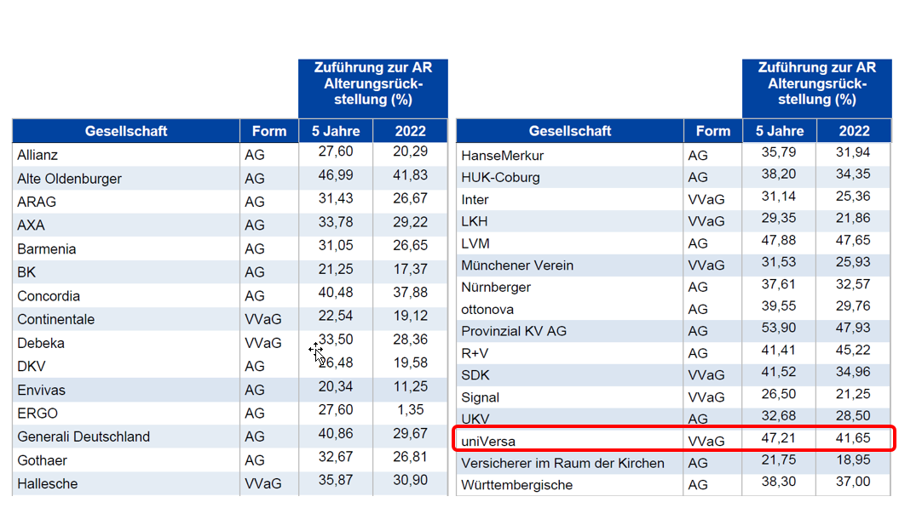

„Zuführung zur Alterungsrückstellung im 5 Jahres Durchschnitt“
Marktdurch-schnitt:
28 %
uniVersa:
47 %
Notes:
Folie für Präsentation löschen

Slide 2

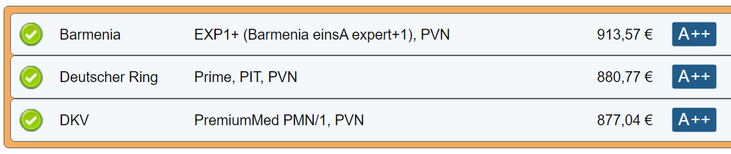
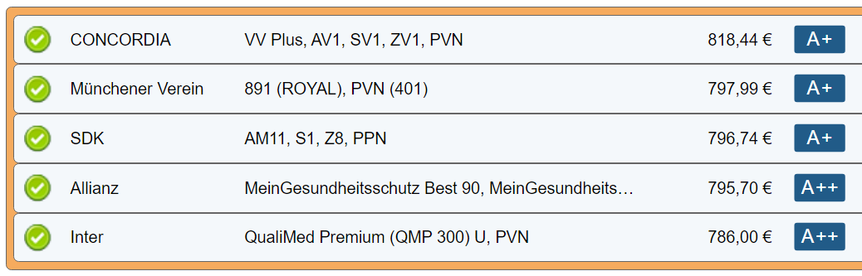

Marktüberblick – 35 Jahre, TOP Schutz, ohne KT, mit Pflegepflicht
350.811 €
Platz 21-23
91.906 €
338.216 €
75.311 €
336.783 €
74.853 €
Platz 16-20
314.281 €
314.281 €
106.194 €
306.428 €
79.661 €
305.948 €
106.006 €
305.549 €
70.364 €
301.824 €
78.275 €
Notes:
Folie für Präsentation löschen

Slide 3
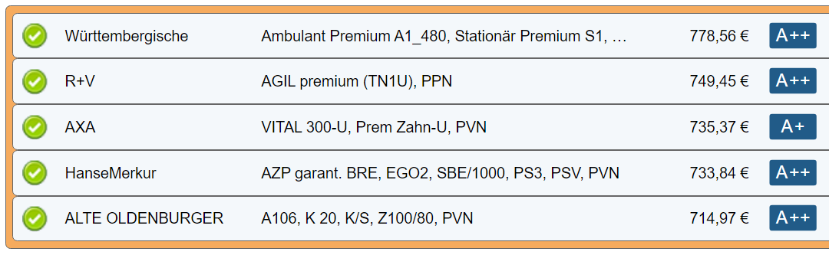
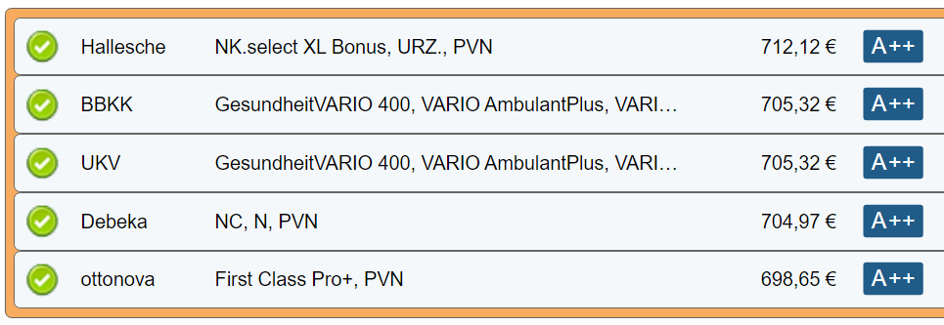
Marktüberblick – 35 Jahre, TOP Schutz, ohne KT, mit Pflegepflicht
298.967 €
95.584 €
Platz 11-15
287.789 €
98.961 €
282.382 €
78.834 €
281.795 €
83.492 €
274.548 €
106.701 €
273.454 €
80.898 €
Platz 6-10
270.843 €
47.437 €
270.843 €
72.953 €
270.708 €
74.723 €
268.282 €
87.319 €
Notes:
Folie für Präsentation löschen

Slide 4
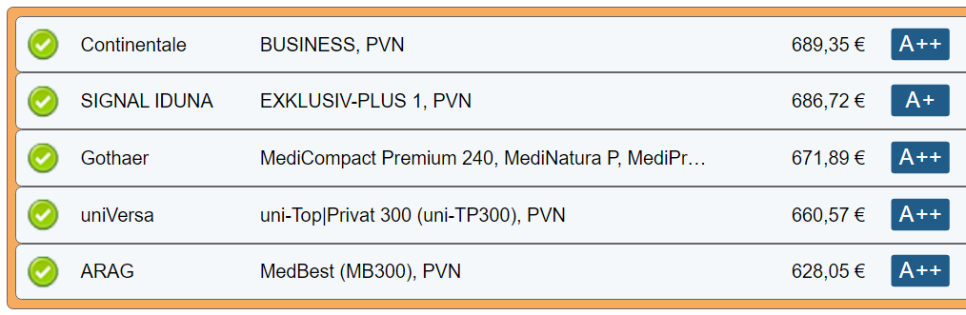
Marktüberblick – 35 Jahre, TOP Schutz, ohne KT, mit Pflegepflicht
Platz 1-5
264.710 €
48.997 €
263.700 €
57.359 €
258.006 €
69.088 €
253.659 €
97.916 €
241.171 €
61.563 €
Notes:
Folie für Präsentation löschen

